Slide 1





Niveau
1
Français
Période 1
Semaine 2 - Séance 1
Écoles Pionnières – Année scolaire 2024-2025
Version en cours d’amélioration.

Slide 2


Pour l’enseignant
Ce support est optimisé pour un visionnage en mode diaporama sur un écran d’ordinateur.

Slide 3
Pour l’enseignant
Orientations générales

Slide 4




Pour l’enseignant
Conventions pour l’usage des supports
Pages réservées à l’enseignant
Explications et consignes à dire aux élèves
Audio enregistré (déclenchement automatique)

Slide 5








Pour l’enseignant
Pictogrammes pour la gestion de la leçon.
Modelage.
Les élèves écoutent.
Questions directes.
L’enseignant désigne des élèves.
Dites le en arabe
Les élèves disent le mot en arabe.
Répétition chorale.
Toute la classe participe.
Lecture silencieuse.
Passage au tableau.
Un élève réalise la tâche.
Pratique autonome.
L’enseignant circule entre les rangs.
Observation.
Les élèves observent.

Slide 6




Pour l’enseignant
Matériel technique
PC + PPT
Pointeur
Projection ajustée
Matériel didactique
Livret
Ardoise

Slide 7


Pour l’enseignant
Exemples de projections bien ajustées

Slide 8
Pour l’enseignant
Organisation pédagogique

Slide 9
Pour l’enseignant
Organisation pédagogique
L’objectif de l’enseignement du français en 1ère année est d’atteindre le palier 2 en lecture (lire des mots avec des syllabes simples) ainsi que le niveau A1.1 à l’oral et à l’écrit (capacités élémentaires en compréhension et en production).
L’année est organisée en 5 périodes de 6 semaines chacune. Les 5 premières semaines de la période sont consacrées à l’étude d’un thème, tandis que la sixième semaine est réservée au rebrassage et à l’évaluation des apprentissages de la période.
Chaque semaine comprend une liste de mots de vocabulaire, un dialogue, la découverte d’un graphème et des points de langue (structures syntaxiques, conjugaison etc.).
Chaque séance comprend 2 activités principales et s’ouvre par des rituels.
Période 1 : Je me présente
Période 2 : Ma classe
Période 3 : Ma famille et ma maison
Période 4 : Mon corps et mon alimentation
Période 5 : Ma journée

Slide 10
Pour l’enseignant
Programme de la période 1

Slide 11

Pour l’enseignant
Attendus de la période 1
CO: Compréhension Orale PO: Production Orale LF: Lecture-Fluence PE: Production Ecrite OL: Outils de Langue

Slide 12
Pour l’enseignant
Programmation thématique de la période 1
Thème : « Je me présente »
Sous-thèmes :
Semaine 1 : Comment tu t’appelles ?
Semaine 2 : Tu as quel âge ?
Semaine 3 : Tu es en quelle classe ?
Semaine 4 : C’est qui ?
Semaine 5 : Est-ce que tu as une gomme ?
Semaine 6 : Révision et évaluation

Slide 13
Pour l’enseignant
Programme de la semaine

Slide 14
Pour l’enseignant
Organisation de la semaine
Séance 1
Séance 4
Rituels
Vocabulaire
Écoute active du dialogue
Rituels
Acte de parole
Lecture
Séance 2
Séance 5
Rituels
Acte de parole
Lecture
Rituels
Appropriation de l'acte de parole
Écriture
Séance 3
Séance 6
Rituels
Acte de parole
Écriture
Révision de la semaine

Slide 15
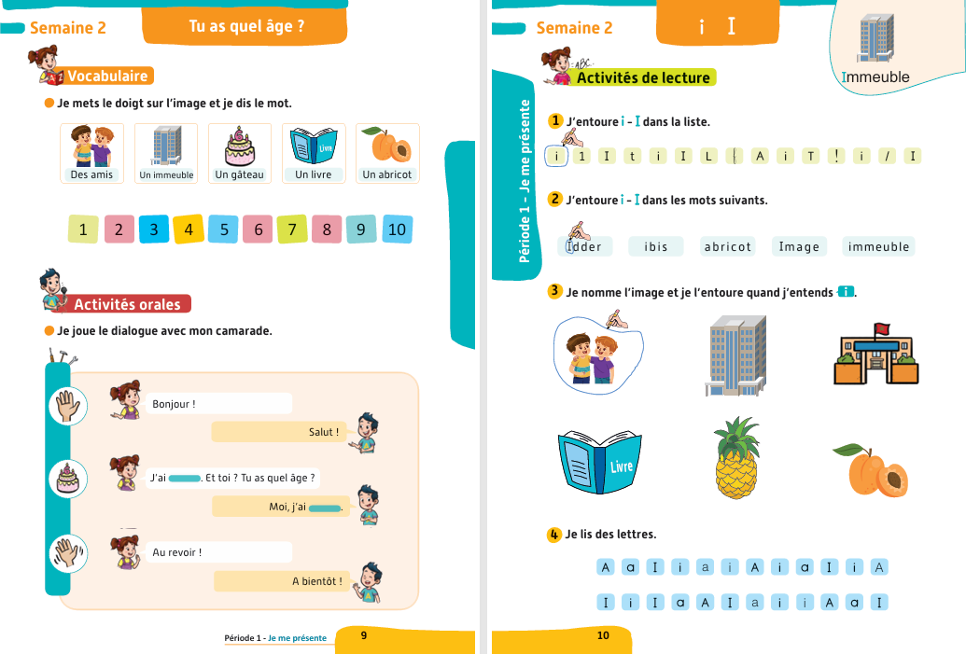
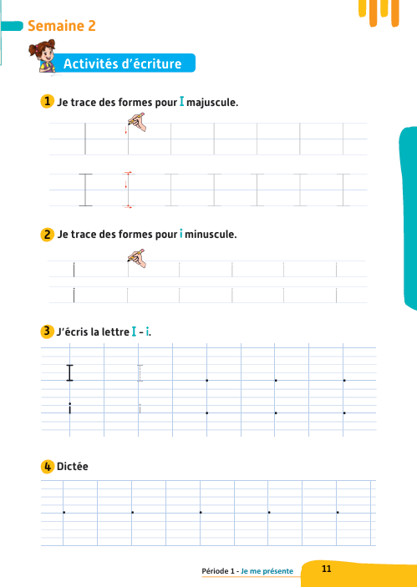
Pour l’enseignant
Contenus de la semaine 2

Slide 16
Séance 1
Présentation de l’étoile
1. Rituel:
Révision de la lettre a - Chanson : « La Rumba 1, 2, 3 ».
2. Vocabulaire
Ami – immeuble – abricot – livre – gâteau d’anniversaire.
Les chiffres de un à dix.
3. Écoute active du dialogue
Tu as quel âge ? J’ai (…) ans.

Slide 17

Bonjour les enfants. Nous allons commencer une nouvelle leçon de français.

Slide 18


Présentation des étoiles | 1. Rituels | 2. Vocabulaire | 3. Acte de parole
Aujourd’hui, je vais vous parler des étoiles.
Chaque jour, je vais distribuer des étoiles aux champions de la classe.

Slide 19



Présentation des étoiles | 1. Rituels | 2. Vocabulaire | 3. Acte de parole
Je vais noter les étoiles obtenues sur une liste.
Quand un élève obtient 4 étoiles, il gagnera un « certificat de champion » imprimé.

Slide 20



Présentation des étoiles | 1. Rituels | 2. Vocabulaire | 3. Acte de parole
Pour gagner l’étoile, il faut respecter les règles suivantes :
1. Ecouter la leçon et essayer de comprendre.
2. Lever la main pour répondre sans se lever et sans crier.
3. Réfléchir et donner des réponses correctes.

Slide 21


Présentation des étoiles | 1. Rituels | 2. Vocabulaire | 3. Acte de parole
Qui veut redire les règles ?
En arabe ou en français.

Slide 22
Séance 1
1. Rituel:
Révision de la lettre a - Chanson : « La Rumba 1, 2, 3 ».
2. Vocabulaire
Ami – immeuble – abricot – livre – gâteau d’anniversaire.
Les chiffres de un à dix.
3. Écoute active du dialogue
Tu as quel âge ? J’ai (…) ans.

Slide 23


Pour l’enseignant
Objectifs des rituels
Révision de la lettre a.
Chanter les nombres jusqu’à 10.

Slide 24

1. Rituels | 2. Vocabulaire | 3. Acte de parole
Nous avons déjà vu la lettre a. Elle fait le son « a ».

Slide 25
1. Rituels | 2. Vocabulaire | 3. Acte de parole
A - a - a
Qui veut répéter ?

Slide 26


1. Rituels | 2. Vocabulaire | 3. Acte de parole
Observez bien ces mots.

Slide 27
1. Rituels | 2. Vocabulaire | 3. Acte de parole
Qui veut passer au tableau pour montrer la lettre a ?

Slide 28


1. Rituels | 2. Vocabulaire | 3. Acte de parole
Observez la lettre a dans les mots.

Slide 29
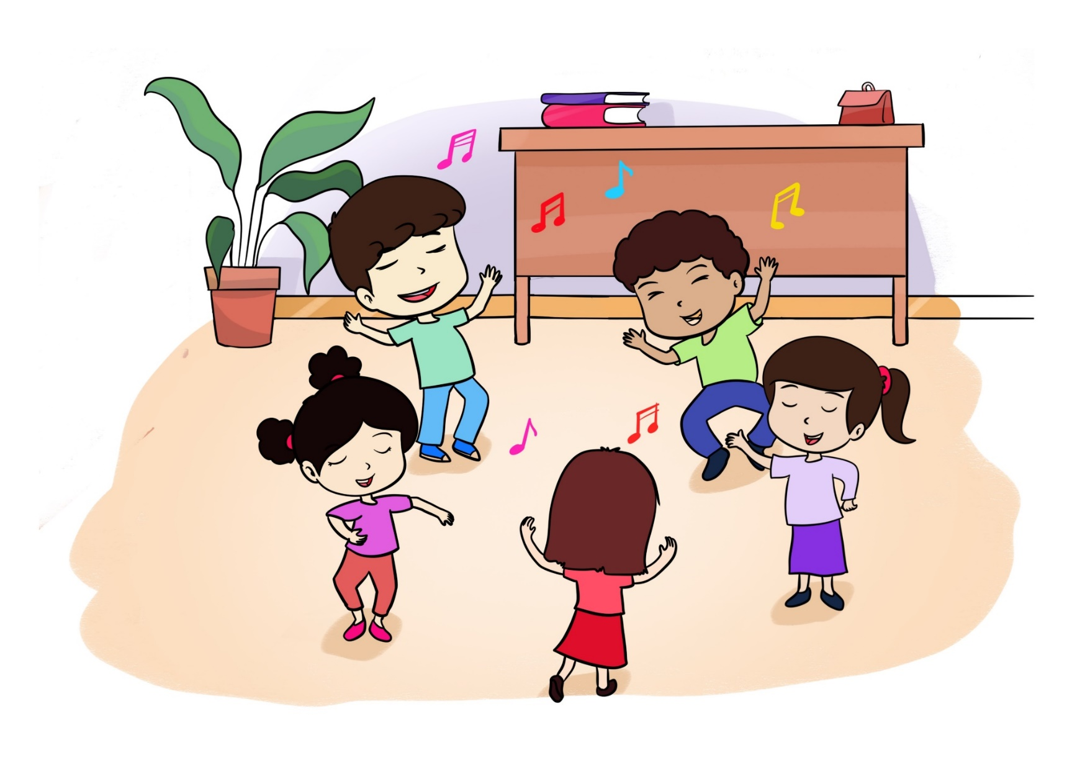
1. Rituels | 2. Vocabulaire | 3. Acte de parole
On va écouter une chanson pour apprendre à compter jusqu’à 10.

Slide 30

1. Rituels | 2. Vocabulaire | 3. Acte de parole

Slide 31
Séance 1
1. Rituel:
Révision de la lettre a - Chanson : « La Rumba 1, 2, 3 ».
2. Vocabulaire
ami – immeuble – abricot – livre – gâteau d’anniversaire.
Les chiffres de un à dix.
3. Écoute active du dialogue
Tu as quel âge ? J’ai (…) ans.

Slide 32
Pour l’enseignant
Objectifs de l’activité
Comprendre et produire les mots du vocabulaire.
ami – immeuble – abricot – livre – gâteau d’anniversaire.
Les chiffres de un à dix.

Slide 33
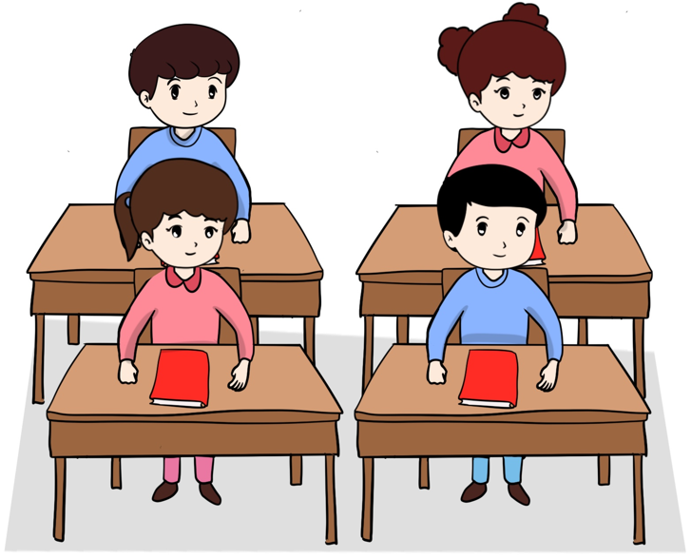
1. Rituels | 2. Vocabulaire | 3. Acte de parole
Soyez attentifs ! On va apprendre de nouveaux mots en français.

Slide 34
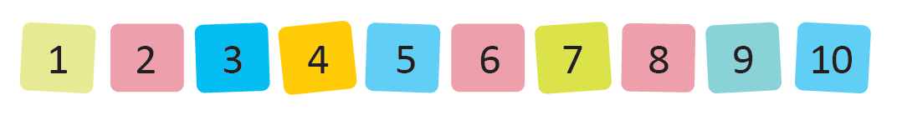
1. Rituels | 2. Vocabulaire | 3. Acte de parole
On va compter ensemble jusqu’à 10. Répétez après moi.

Slide 35
1. Rituels | 2. Vocabulaire | 3. Acte de parole
Qui veut passer au tableau pour compter ?

Slide 36


1. Rituels | 2. Vocabulaire | 3. Acte de parole
C’est quoi ? Dites le mot en arabe ou en français.

Slide 37
1. Rituels | 2. Vocabulaire | 3. Acte de parole
Un abricot.
Qui veut répéter?
un abricot

Slide 38

1. Rituels | 2. Vocabulaire | 3. Acte de parole
C’est quoi ? Dites le mot en arabe ou en français.

Slide 39
1. Rituels | 2. Vocabulaire | 3. Acte de parole
Un immeuble.
Qui veut répéter?
un immeuble

Slide 40

1. Rituels | 2. Vocabulaire | 3. Acte de parole
C’est quoi ? Dites le mot en arabe ou en français.

Slide 41

1. Rituels | 2. Vocabulaire | 3. Acte de parole
Un livre.
Qui veut répéter?
un livre

Slide 42


1. Rituels | 2. Vocabulaire | 3. Acte de parole
Le garçon a un livre.
Qui veut répéter ?
Le garçon a un livre.

Slide 43
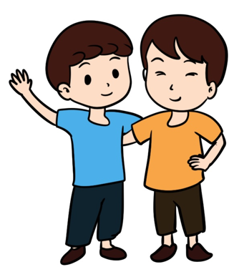
1. Rituels | 2. Vocabulaire | 3. Acte de parole
C’est qui ? Dites le mot en arabe ou en français.

Slide 44
1. Rituels | 2. Vocabulaire | 3. Acte de parole
Des amis.
Qui veut répéter?
des amis

Slide 45

1. Rituels | 2. Vocabulaire | 3. Acte de parole
C’est quoi ? Dites le mot en arabe ou en français.

Slide 46
1. Rituels | 2. Vocabulaire | 3. Acte de parole
C’est un gâteau d’anniversaire. Gâteau d’anniversaire.
Qui veut répéter ?
gâteau
d’anniversaire

Slide 47

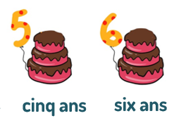

1. Rituels | 2. Vocabulaire | 3. Acte de parole
Chaque gâteau d’anniversaire est pour un âge.
Répétez après moi : un an, deux ans, trois ans ….
un an
deux ans
trois ans
quatre ans
sept ans
huit ans

Slide 48
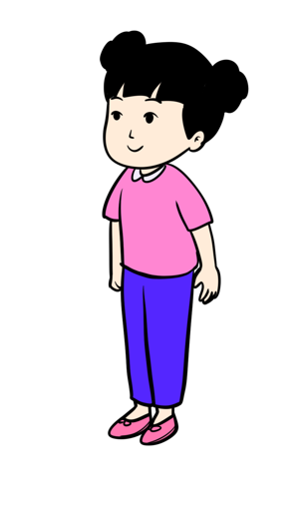

1. Rituels | 2. Vocabulaire | 3. Acte de parole
La fille a sept ans.
Qui veut répéter ?
La fille a sept ans.

Slide 49
1. Rituels | 2. Vocabulaire | 3. Acte de parole
Répétons ensemble les mots.

Slide 50
1. Rituels | 2. Vocabulaire | 3. Acte de parole
Qui veut passer au tableau pour dire les mots ?

Slide 51
1. Rituels | 2. Vocabulaire | 3. Acte de parole
Qui veut passer au tableau pour dire les mots.

Slide 52

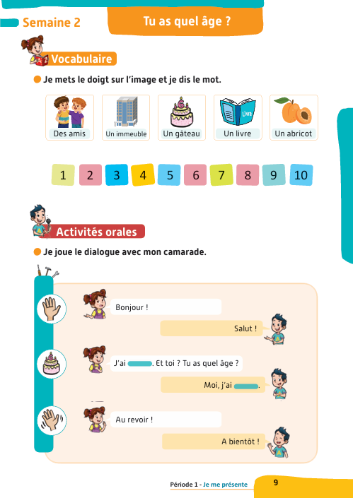
1. Rituels | 2. Vocabulaire | 3. Acte de parole
Prenez vos manuels à la page 9.
> Si les élèves ne disposent pas de manuels, passer à l’activité suivante (slide 55)

Slide 53
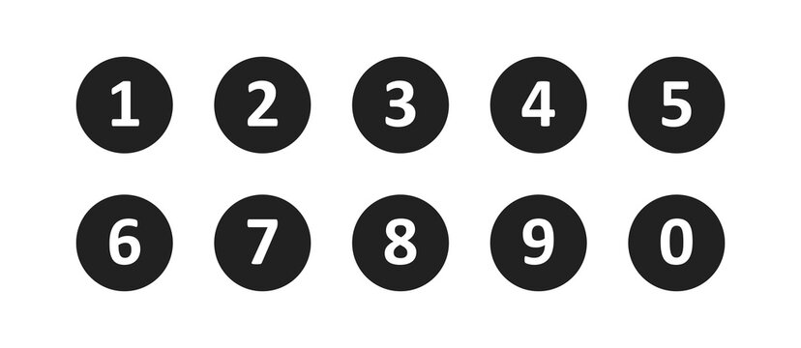
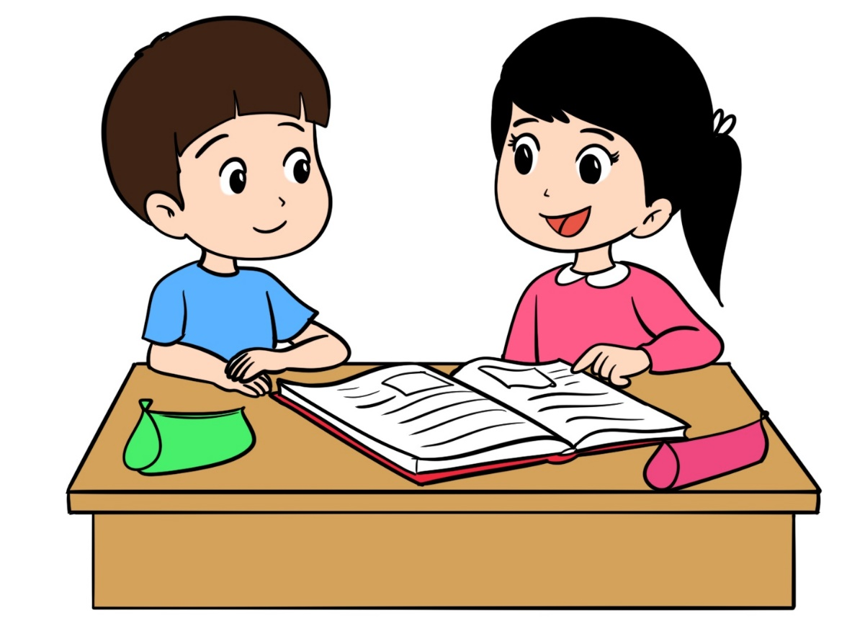
1. Rituels | 2. Vocabulaire | 3. Acte de parole
Je vais vous montrer comment faire l’activité.
> Si les élèves ne disposent pas de manuels, passer à l’activité suivante (slide 55)
Je montre l’image.
Je dis le mot.
On échange les rôles.

Slide 54

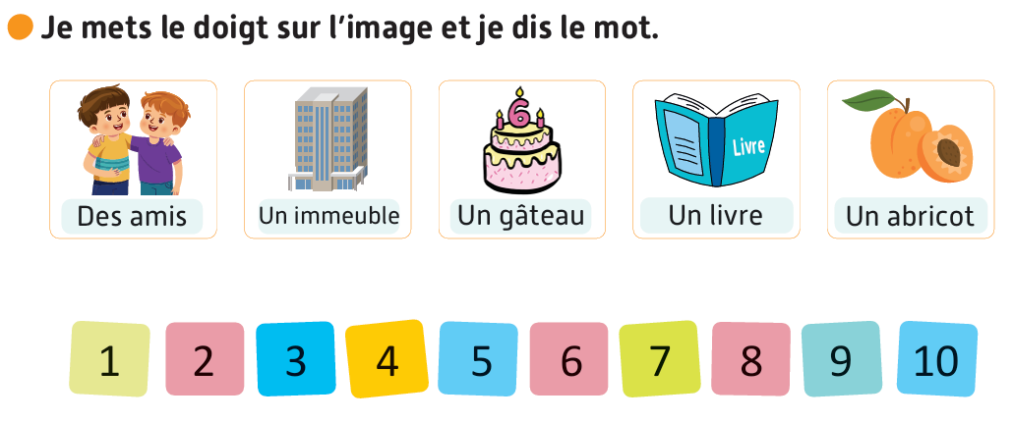
1. Rituels | 2. Vocabulaire | 3. Acte de parole
Maintenant, travaillez en binômes. Je vais circuler pour vous aider.
> Si les élèves ne disposent pas de manuels, passer à l’activité suivante (slide 55)

Slide 55
Séance 1
1. Rituel:
Révision de la lettre a - Chanson : « La Rumba 1, 2, 3 ».
2. Vocabulaire
Ami – immeuble – abricot – livre – gâteau d’anniversaire.
Les chiffres de un à dix.
3. Écoute active du dialogue
Tu as quel âge ? J’ai (…) ans.

Slide 56
Pour l’enseignant
Objectifs de l’activité
Ecouter attentivement le dialogue de la semaine
Tu as quel âge ? J’ai …. ans.

Slide 57


1. Rituels | 2. Vocabulaire | 3. Acte de parole
Voici Karim et Rita. On va écouter leur dialogue. Soyez attentifs.

Slide 58
1. Rituels | 2. Vocabulaire | 3. Acte de parole
Première écoute (diffusion automatique).

Slide 59

1. Présentation des étoiles | 2. Rituels | 3. Vocabulaire | 4. Acte de parole
Je vais diffuser le dialogue une deuxième fois. Écoutez attentivement.

Slide 60
1. Rituels | 2. Vocabulaire | 3. Acte de parole
Deuxième écoute (diffusion automatique).

Slide 61
1. Rituels | 2. Vocabulaire | 3. Acte de parole
Quel âge a Rita ?

Slide 62
1. Rituels | 2. Vocabulaire | 3. Acte de parole
Quel âge a Karim ?

Slide 63
C’est le moment de l’étoile.
Le gagnant de l’étoile est : [nom de l’élève]
Moment de l’étoile

Slide 64
Qui peut me dire pourquoi [prénom] a obtenu l’étoile ?

Slide 65
La séance d’aujourd’hui est terminée. À demain !

